Slide 1

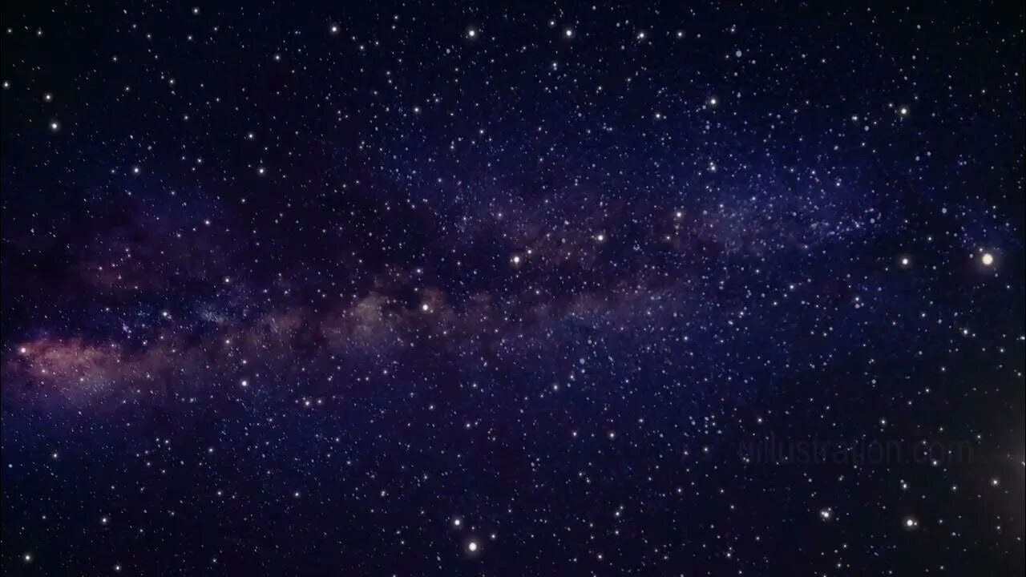
Бот - Гороскоп
Автор: Назарова Елизавета Сергеевна

Slide 2
Идея проекта
Многие люди верят в судьбу, предзнаменования и ,конечно же, читают гороскопы. Чтобы каждый день легко получать предсказание я сделала телеграм бота с Гороскопом, который даст прогноз на день

Slide 3
Описание реализации
Если записать пошагово наш план, то он будет выглядеть так:
Регистрируем бота в Телеграме.
Устанавливаем Python-библиотеку для работы с Телеграмом.
Добавляем библиотеку в программу с гороскопом и учим программу реагировать на сообщения в чате.
Пишем там же код, который покажет кнопки для выбора знаков зодиака.
Сделаем так, чтобы по кнопкам появлялся гороскоп для этого знака.

Slide 4
Что дальше?
Впереди — безграничные возможности:
можно сделать индивидуальный гороскоп для каждого знака;
научить бота новым командам;
присылать свежий гороскоп каждое утро;
наладить непрерывную работу на веб-сервере.

